Slide 1
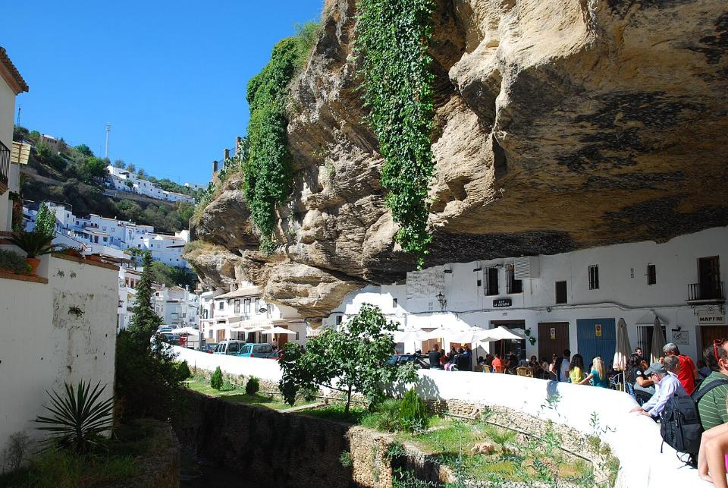
Setenil de las Bodegas, Cadix
Setenil de las Bodegas est une commune d'Espagne, dans la province de Cadix, communauté autonome d'Andalousie.

Slide 2
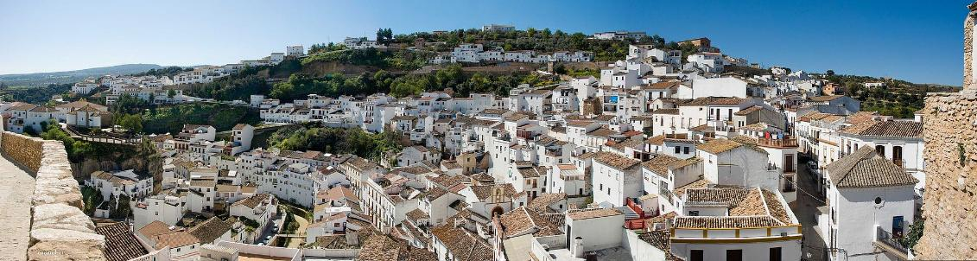
SETENIL DE LAS BODEGAS, CADIX

Slide 3
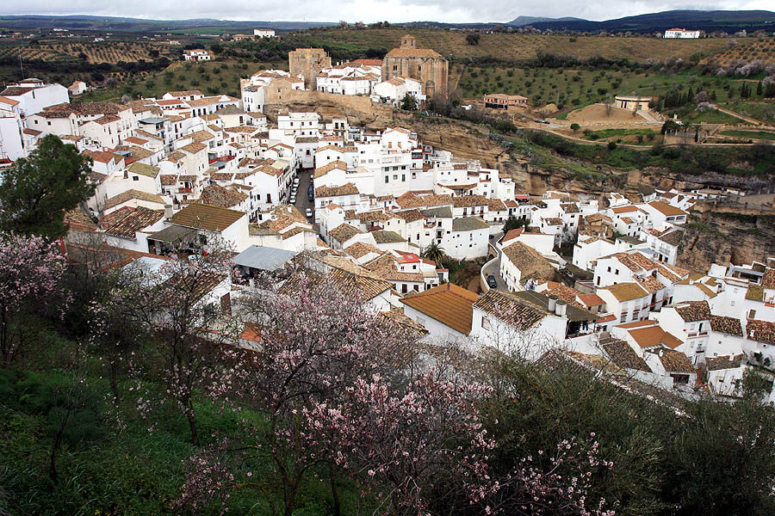
Setenil de las Bodegas dans la province de Cadix, en Espagne, est l'un des « villages blancs » les plus connus.

Slide 4
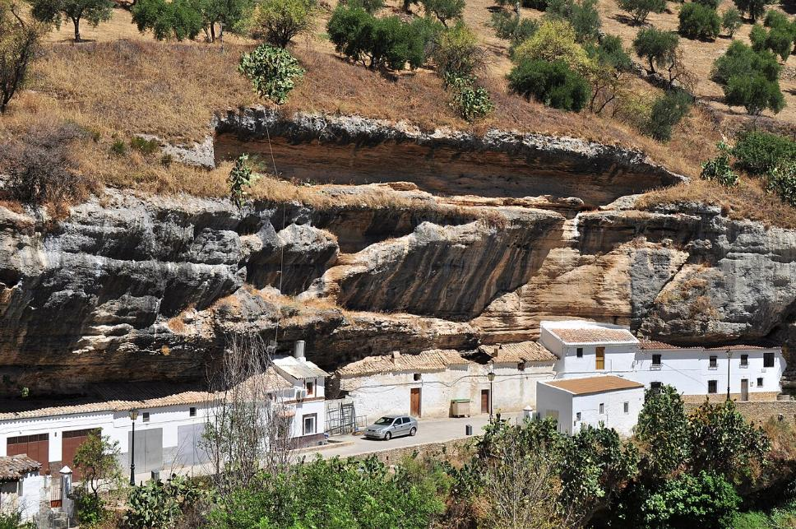
Setenil de las Bodegas

Slide 5
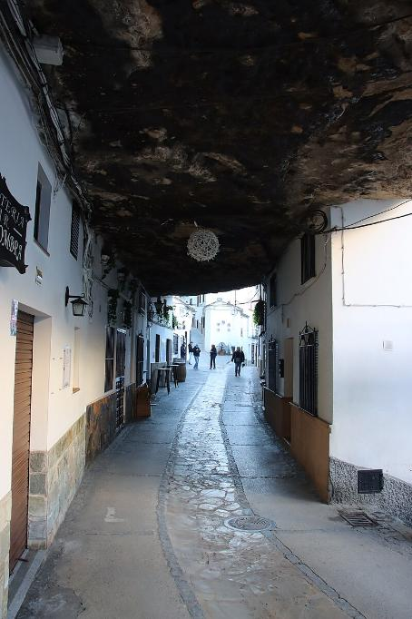
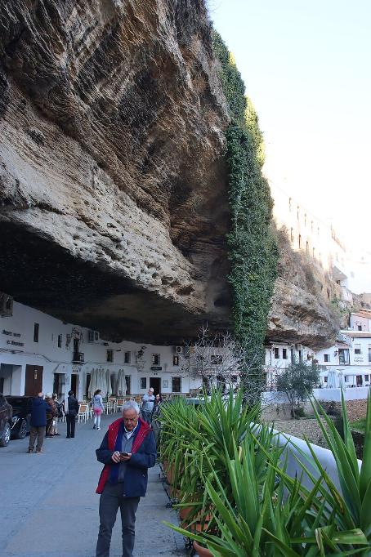
Setenil de las Bodegas
Setenil de las Bodegas

Slide 6
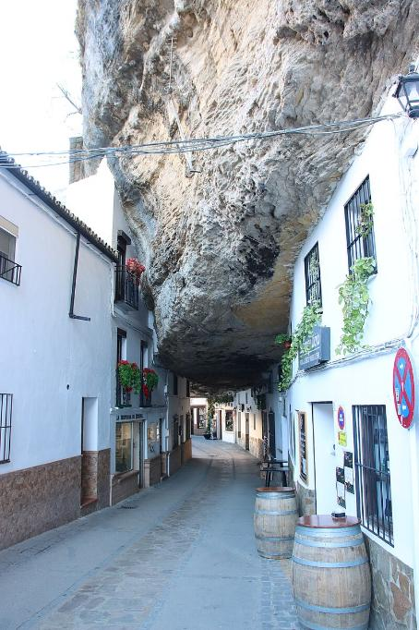
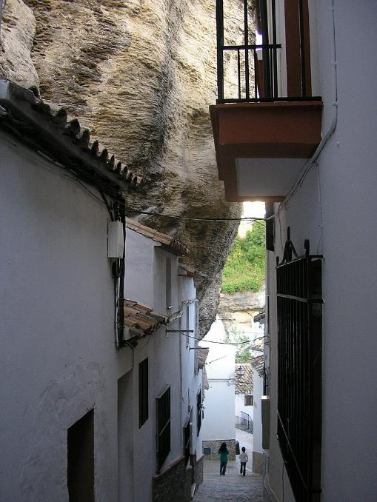
Vue de Setenil
Setenil de las Bodegas

Slide 7
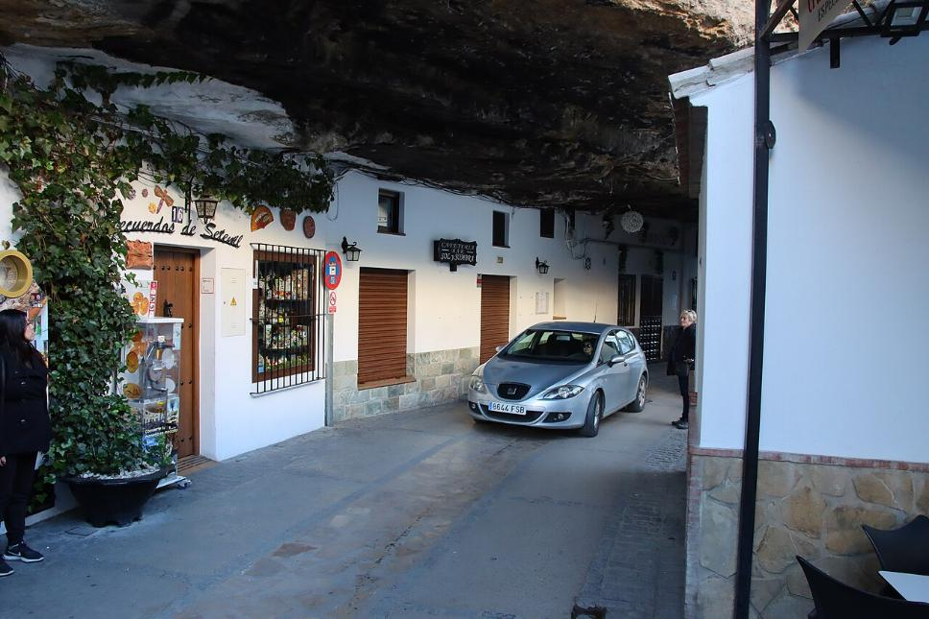
Setenil de las Bodegas

Slide 8
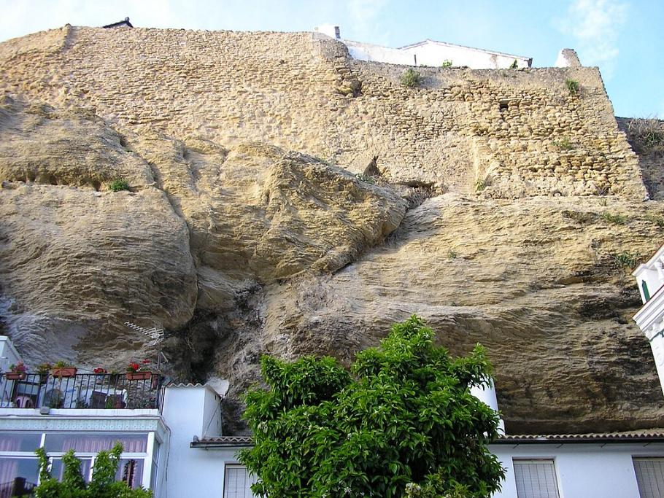
Vista de Setenil de las Bodegas, Andalucía, España.

Slide 9
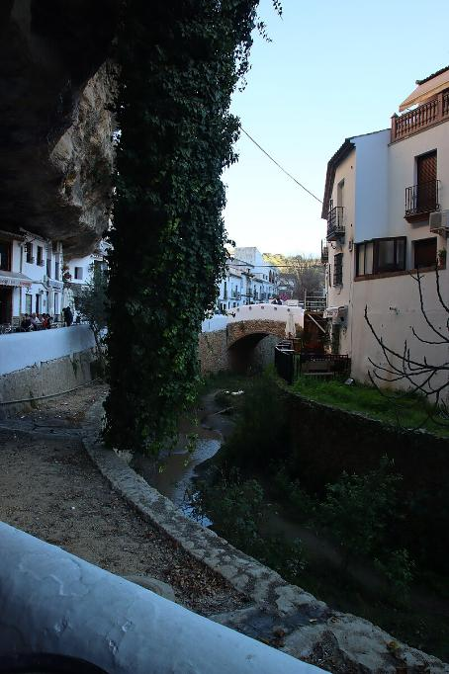
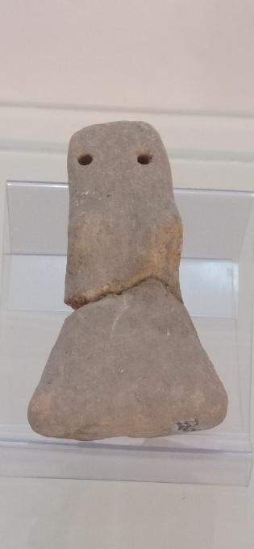
Setenil de las Bodegas
La Damita de Setenil

Slide 10
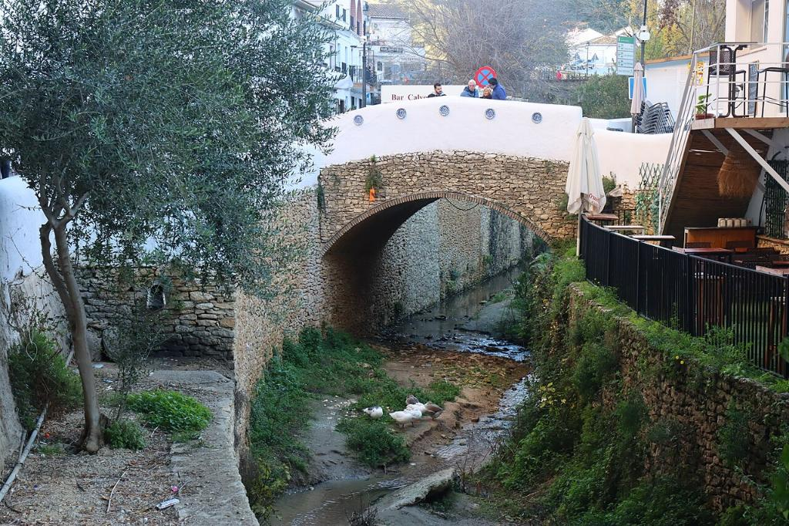
Setenil de las Bodegas

Slide 11
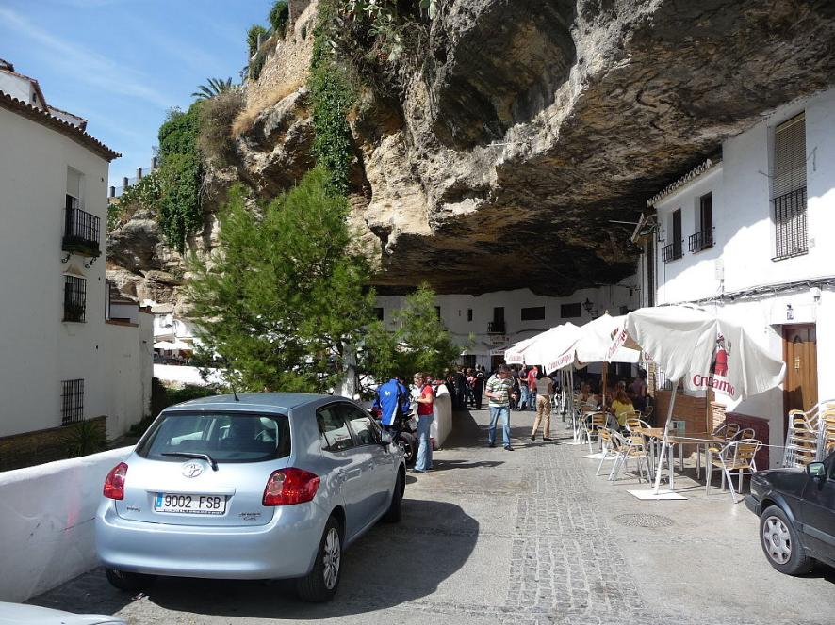
Le rocher surplombe une partie du village.

Slide 12
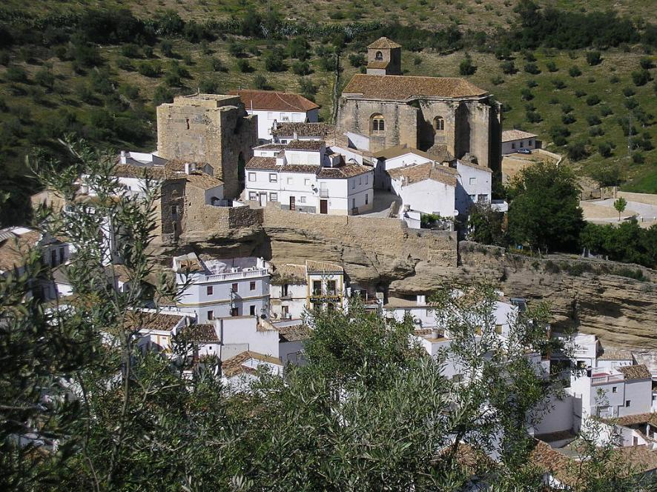
Vista de Setenil de las Bodegas, Andalousie, España .

Slide 13
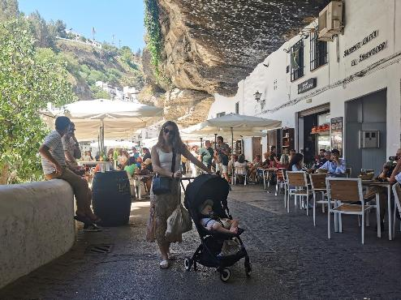
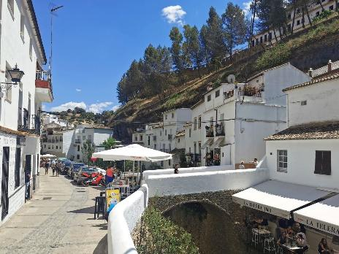
Setenil de la Bodega

Slide 14
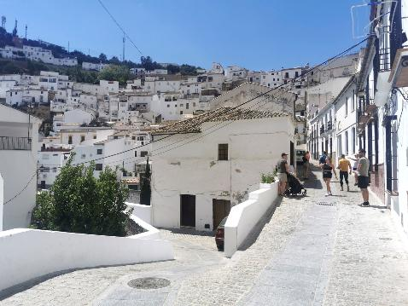
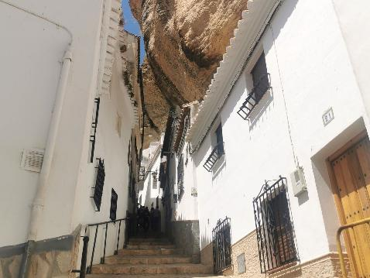

Slide 15
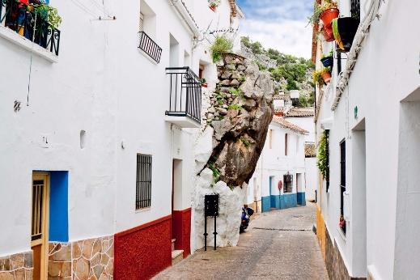
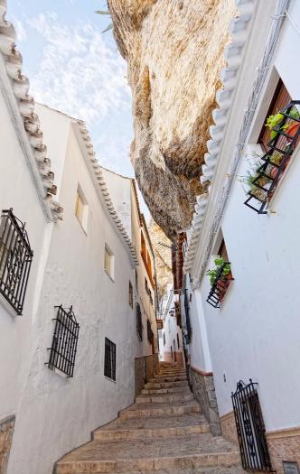

Slide 16
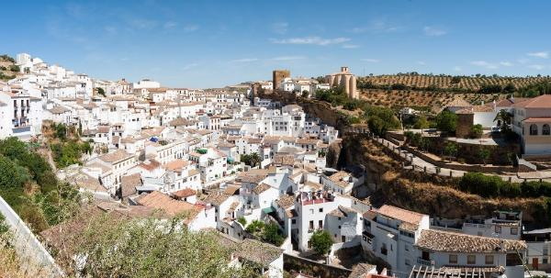
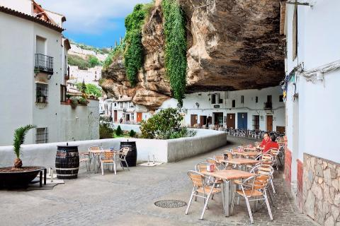

Slide 17
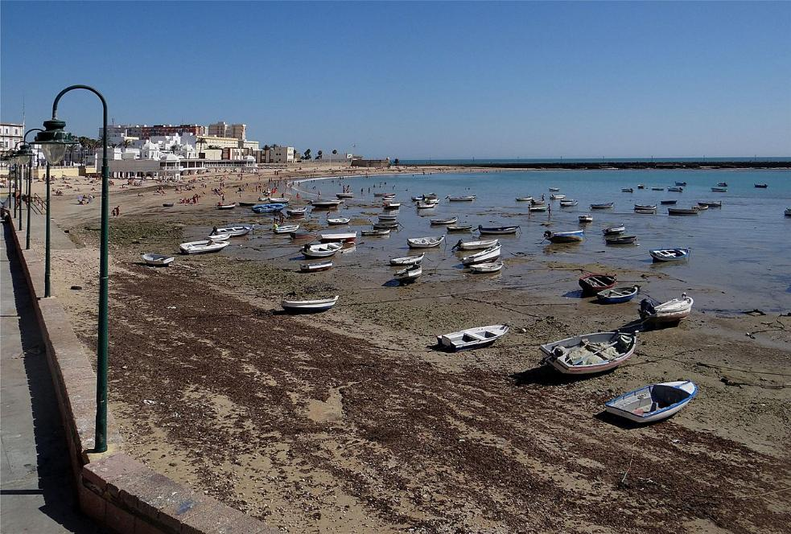
Cadix
Cadix (/ka.diks/ ; en espagnol : Cádiz) est la capitale de la province de Cadix

Slide 18
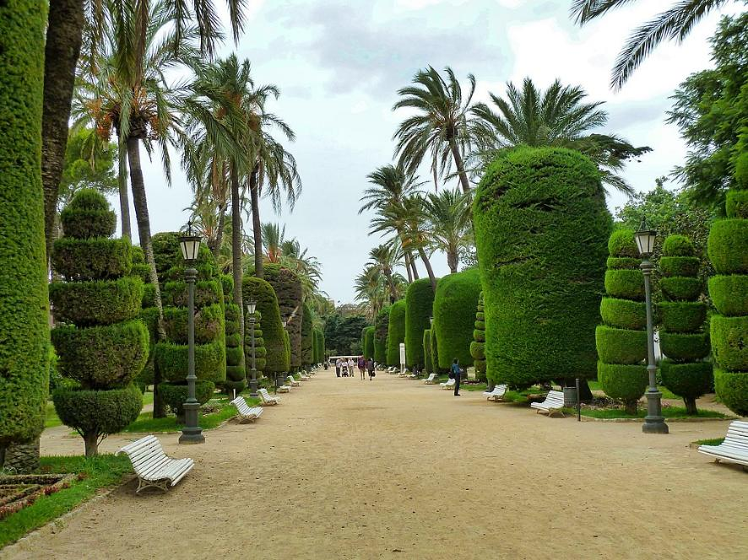
Cadix
Parc Genovés

Slide 19
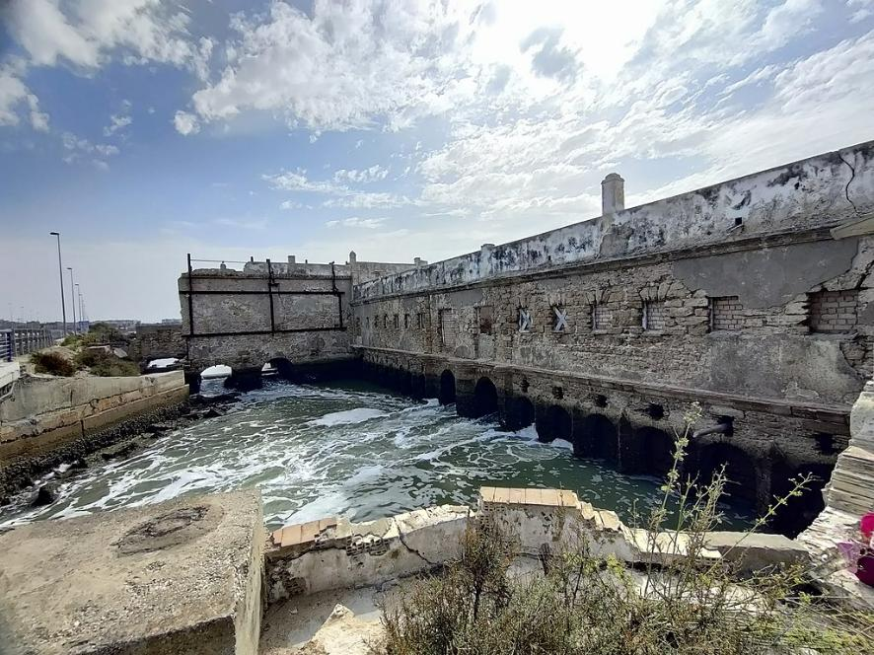
Moulin à marée sur l'Arillo

Slide 20
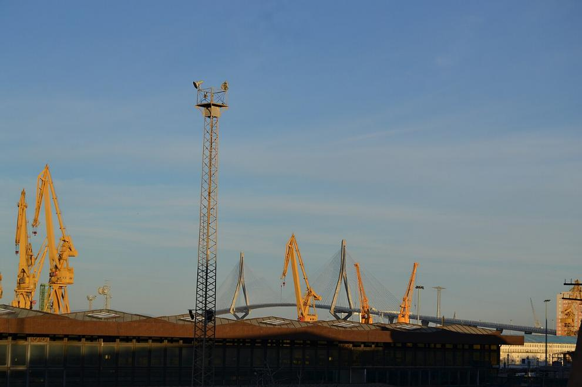
Pont de la Constitution de 1812

Slide 21
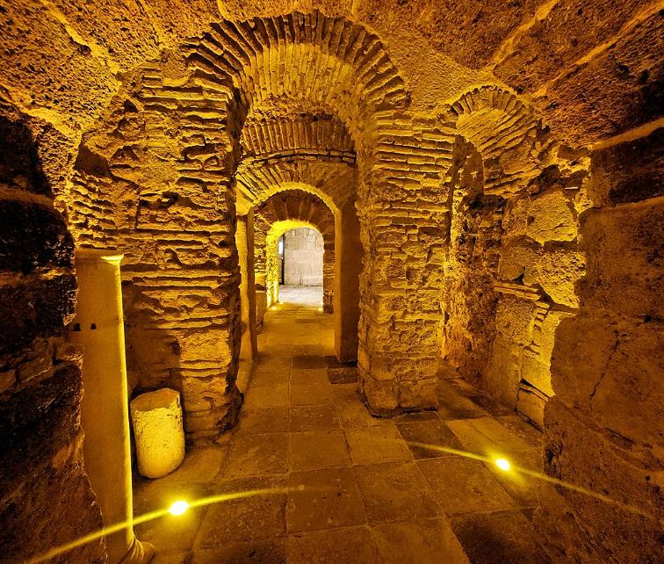
Cueva del Pájaro Azul

Slide 22
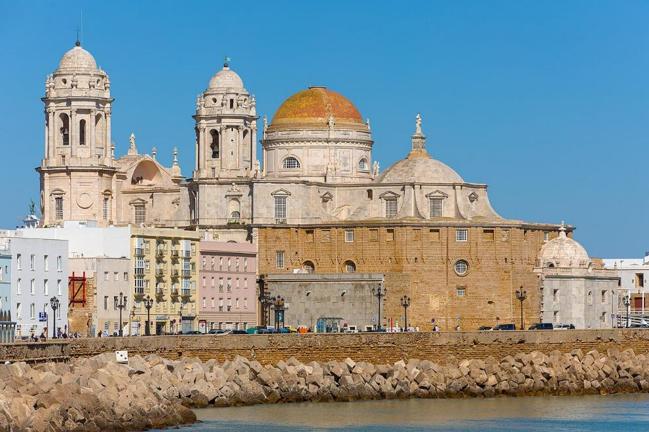
Vue de la cathédrale depuis le sud-ouest.

Slide 23
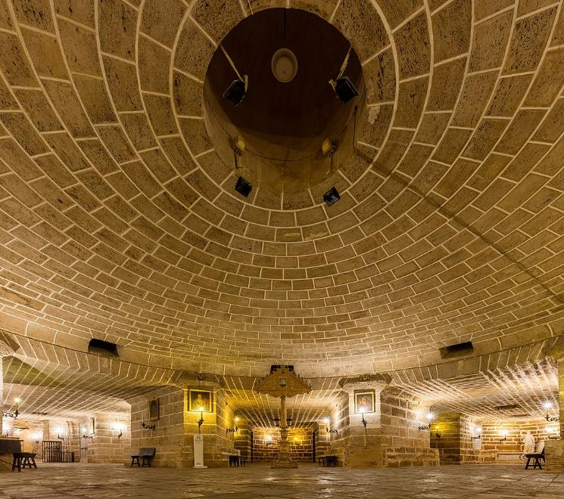
Crypte de la cathédrale.

Slide 24
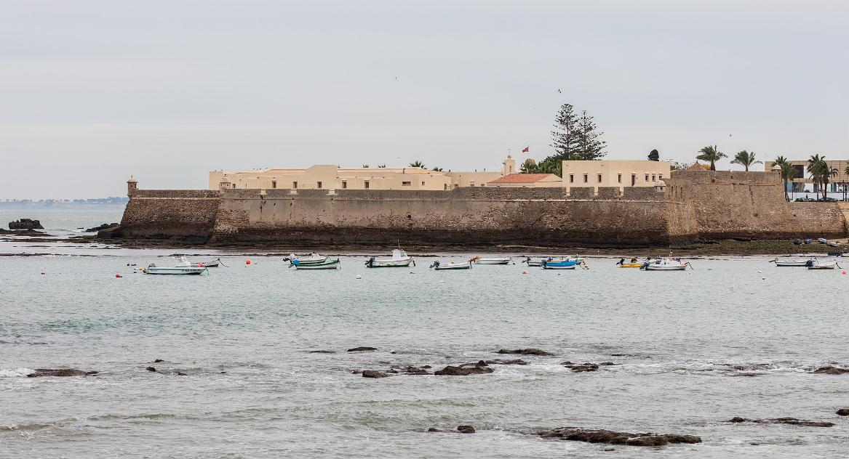
Vue du château de Santa Catalina.

Slide 25
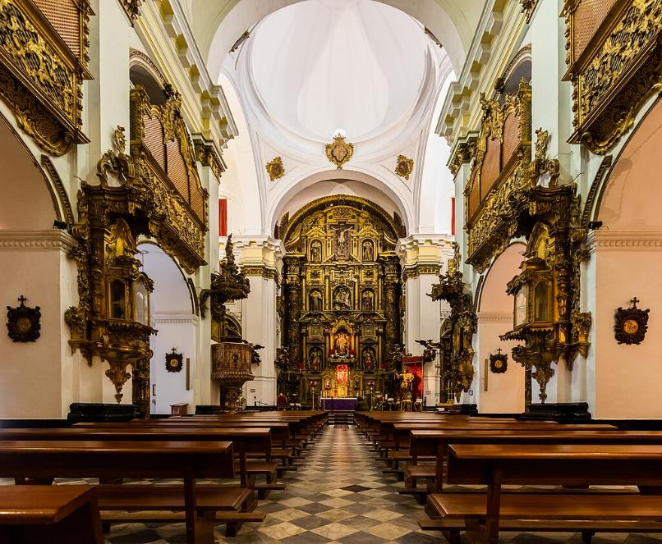
Intérieur de l'église de Santiago.

Slide 26
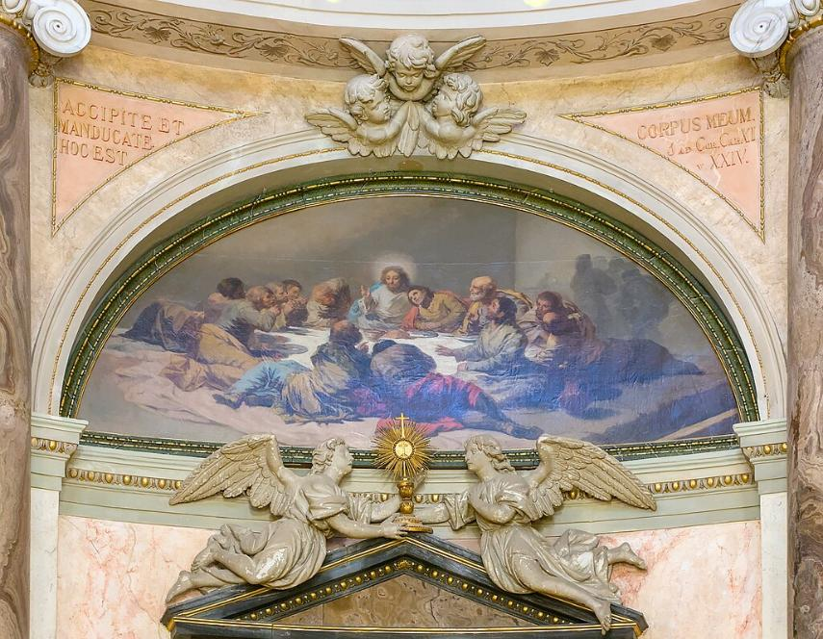
La Sainte Cène par Goya, dans la chapelle haute de l'oratoire de la Sainte Grotte

Slide 27
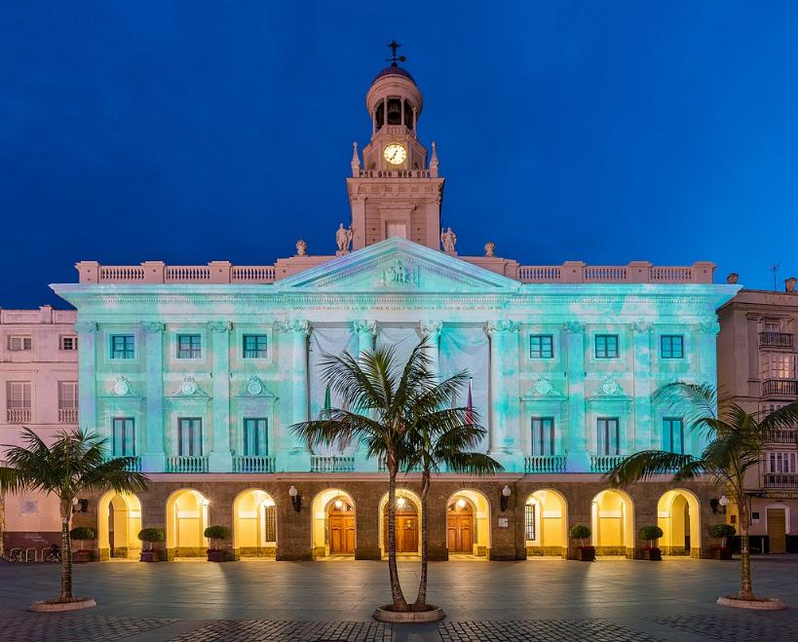
Hôtel de ville avec des illuminations de Noël. Décembre 2015.

Slide 28
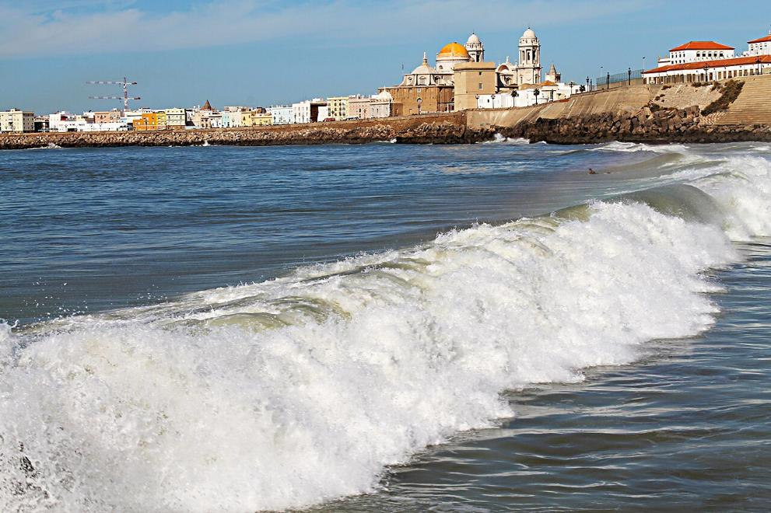
vue depuis la plage près du centre de Cadix

Slide 29
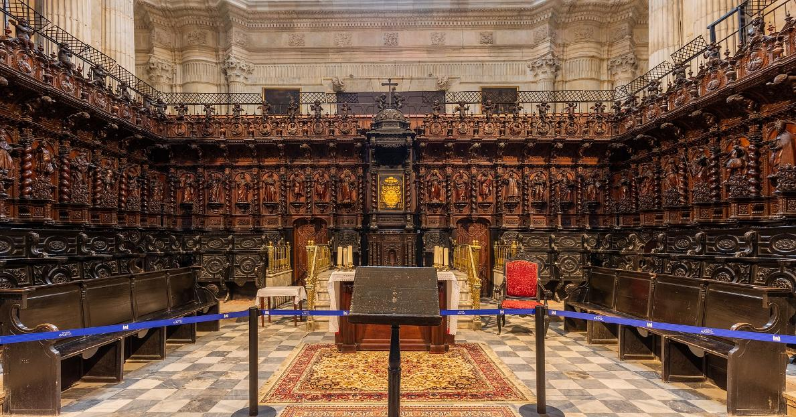
Le chœur

Slide 30
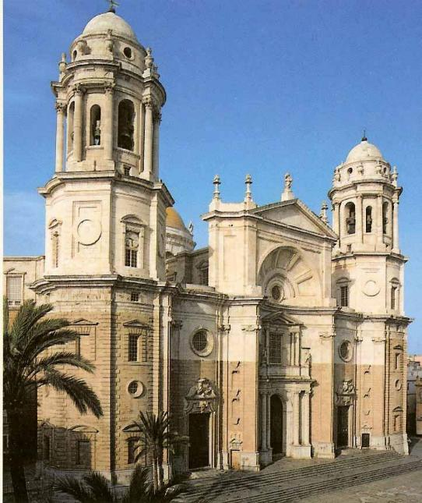
Sur Une Suggestion De JackDidier
Lorient Vous Présente
Les Seténil De Las Bodegas ,Cadix
Les Images et le Son Du Net
Daniel

